Slide 1

Chương 4: Phân tích thiết kế giao diện

Slide 2
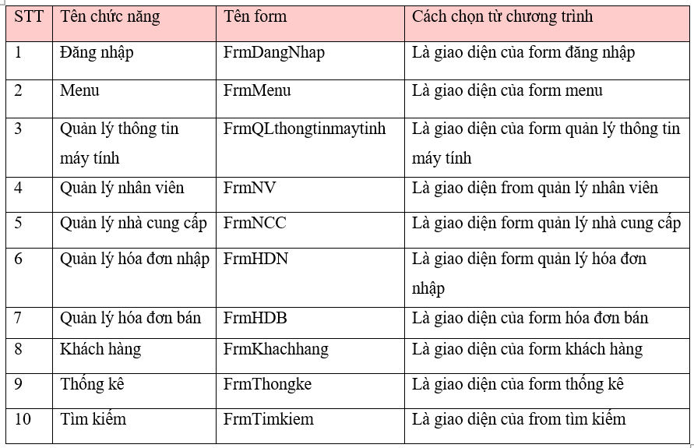
4.1 Hệ thống chức năng chính của chương trình

Slide 3
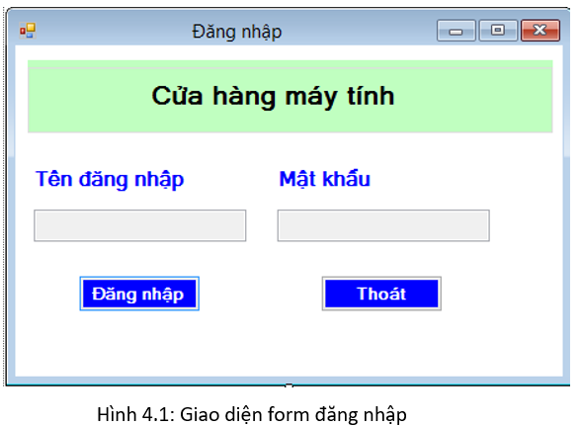
4.2 Mô tả chi tiết từng chức năng
4.2.1 Form đăng nhập
a. Xây dựng giao diện

Slide 4
b. Chức năng của form
- Để vào được hệ thống của chương trình thì bắt buộc người quản lý phải thông qua Đăng nhập hệ thống. Nếu người quản lý nhập đúng Tài Khoản và Mật khẩu và nhấn nút “Đăng nhập” thì khi đó hiện form chương trình và người dùng có thể sử dụng chương trình. Còn nếu nhập sai thì hiện ra thông báo “đăng nhập thất bại!bạn có muốn đăng nhập lại không?”.
- Nếu người sử dụng muốn thoát khỏi ứng dụng, không đăng nhập nữa thì kích chuột vào nút “Thoát”.

Slide 5
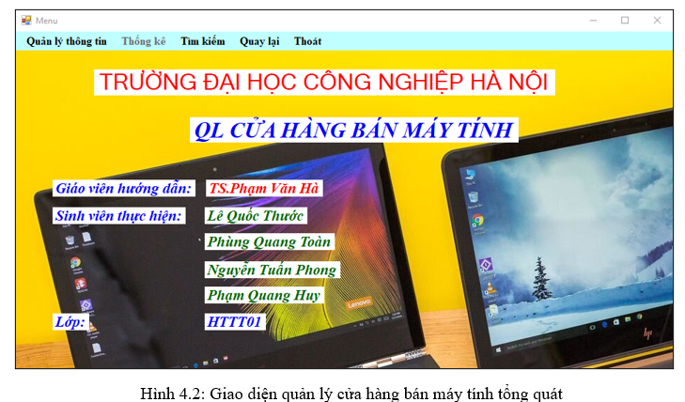
4.2.2 Form Menu
a. Xây dựng giao diện
b. Chức năng của ứng dụng
- Cung cấp cho người sử dụng biết hệ thống quản lý gồm những chức năng gì.

Slide 6
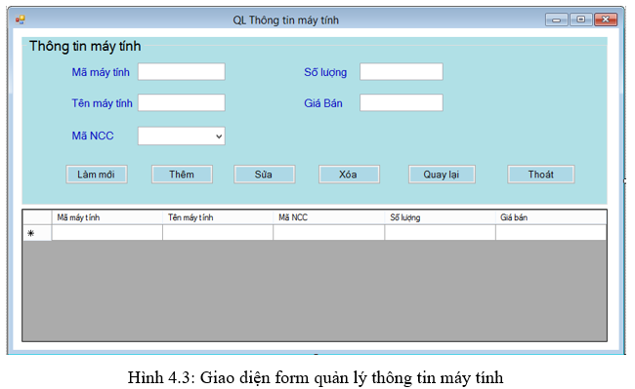
4.2.3 Form quản lý thông tin máy tính
a. Xây dựng giao diện

Slide 7
b. Chức năng của form
Để sử dụng được ứng dụng này thì người dùng phải đăng nhập thành công vào hệ thống.
Sau khi đang nhập thành công vào hệ thống thì người sử dựng điền đầy đủ các thông tin vào các ô textbox và nhấn nút “ Thêm ” hệ thống sẽ kiểm tra mã máy tính vừa nhập vào đã tồn tại trong cơ sở dữ liệu chưa nếu đã tồn tại thì hệ thống yêu cầu người sử dụng phải nhập lại mã, còn nếu chưa tồn tại mã chủng loại trong cơ sở dữ liệu thì khi đó thông tin của máy tính mới sẽ được load lên DataGridview và lưu vào trong cơ sở dữ liệu.

Slide 8
b. Chức năng của form
Muốn sửa một thông tin máy tính ta chọn thông tin máy tính cần sửa trong DataGridview khi đó các thông tin về máy tính sẽ được load trở lại các ô textbox và ta sửa các thông tin của chủng loại. Khi sửa xong ta nhấn nút “Sửa”thì hệ thống sẽ load lên DataGridview và lưu lại vào trong cơ sở dữ liệu.
Muốn xóa một thông tin máy tính thì ta chọn chủng loại cần xóa trên DataGridview và nhấn nút “Xóa” khi đó thông tin của thông tin máy tính vừa xóa sẽ không còn trên DataGridview.
Khi nhấn vào nút “Làm mới “thì toàn bộ các thông tin trên các ô textbox sẽ trở về rỗng và cho phép ta nhập vào thông tin một máy tính mới.
Khi người sử dụng nhấn vào nút “Thoát”thì sẽ thoát khỏi chương trình ứng dụng và trở về form Main của chương trình.

Slide 9
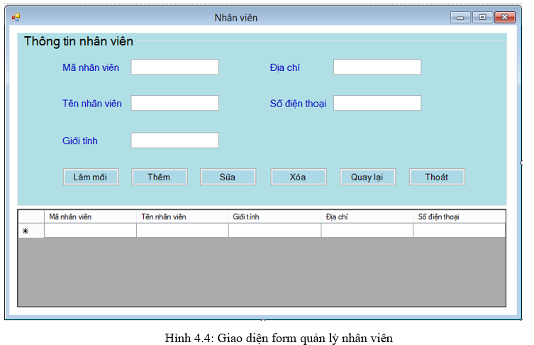
4.2.4 Form quản lý nhân viên
a. Xây dựng giao diện

Slide 10
b. Chức năng của from
Để sử dụng được ứng dụng này thì người dùng phải đăng nhập thành công vào hệ thống.
Sau khi đang nhập thành công vào hệ thống thì người sử dựng điền đầy đủ các thông tin vào các ô textbox và nhấn nút “ Thêm ” hệ thống sẽ kiểm tra mã của nhân viên vừa nhập vào đã tồn tại trong cơ sở dữ liệu chưa nếu đã tồn tại thì hệ thống yêu cầu người sử dụng phải nhập lại mã, còn nếu chưa tồn tại mã nhân viên trong cơ sở dữ liệu thì khi đó thông tin của mã nhân viên mới sẽ được load lên DataGridview và lưu vào trong cơ sở dữ liệu.

Slide 11
b. Chức năng của from
Muốn sửa một nhân viên ta chọn nhân viên cần sửa trong DataGridview khi đó các thông tin về nhân viên sẽ được load trở lại các ô textbox và ta sửa các thông tin của nhân viên. Khi sửa xong ta nhấn nút “Sửa” thì thông tin vừa sửa sẽ load lên DataGridview và lưu lại vào trong cơ sở dữ liệu.
Muốn xóa một thông tin nhân viên thì ta chọn nhân viên cần xóa trên DataGridview và nhấn nút “Xóa” khi đó thông tin của nhân viên vừa xóa sẽ không còn trên DataGridview.
Khi nhấn vào nút “Làm Mới “thì toàn bộ các thông tin trên các ô textbox sẽ trở về rỗng và cho phép ta nhập vào thông tin một nhân viên mới.
Khi người sử dụng nhấn vào nút “Quay lại” thì sẽ thoát khỏi form QL sản phẩm và trở về form Main của chương trình.
Khi người sử dụng nhấn vào nút “Thoát” thì sẽ thoát khỏi chương trình.

Slide 12
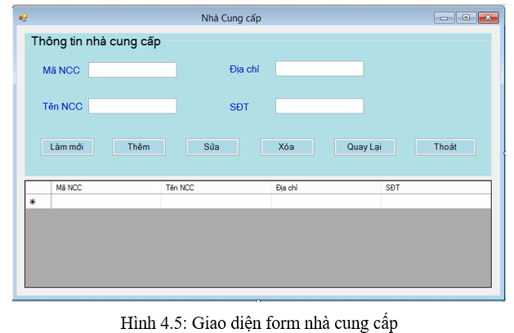
4.2.5 Form nhà cung cấp
a. Xây dựng giao diện

Slide 13
b. Chức năng của form
Để sử dụng được ứng dụng này thì người dùng phải đăng nhập thành công vào hệ thống.
Sau khi đang nhập thành công vào hệ thống thì người sử dựng điền đầy đủ các thông tin vào các ô textbox và nhấn nút “ Thêm ” hệ thống sẽ kiểm tra mã của nhà cung cấp vừa nhập vào đã tồn tại trong cơ sở dữ liệu chưa nếu đã tồn tại thì hệ thống yêu cầu người sử dụng phải nhập lại mã, còn nếu chưa tồn tại mã nhà cung cấp trong cơ sở dữ liệu thì khi đó thông tin của mã nhà cung cấp mới sẽ được load lên DataGridview và lưu vào trong cơ sở dữ liệu.

Slide 14
b. Chức năng của form
Muốn sửa một nhà cung cấp ta chọn nhà cung cấp cần sửa trong DataGridview khi đó các thông tin về nhà cung cấp sẽ được load trở lại các ô textbox và ta sửa các thông tin của nhà cung cấp. Khi sửa xong ta nhấn nút “Sửa” thì thông tin vừa sửa sẽ load lên DataGridview và lưu lại vào trong cơ sở dữ liệu.
Muốn xóa một thông tin nhà cung cấp thì ta chọn nhà cung cấp cần xóa trên DataGridview và nhấn nút “Xóa” khi đó thông tin của nhà cung cấp vừa xóa sẽ không còn trên DataGridview.
Khi nhấn vào nút “Làm Mới “thì toàn bộ các thông tin trên các ô textbox sẽ trở về rỗng và cho phép ta nhập vào thông tin một nhà cung cấp mới.
Khi người sử dụng nhấn vào nút “Quay lại” thì sẽ thoát khỏi form QL sản phẩm và trở về form Main của chương trình.
Khi người sử dụng nhấn vào nút “Thoát” thì sẽ thoát khỏi chương trình.

Slide 15
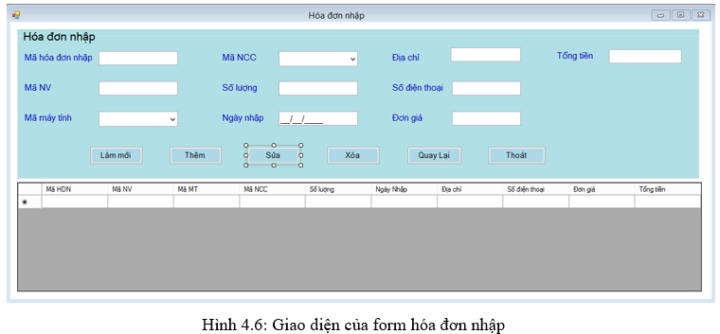
4.2.6 Form hóa đơn nhập
a. Xây dựng giao diện

Slide 16
b. Chức năng của Form
Để sử dụng được ứng dụng này thì Người dùng phải đăng nhập thành công vào hệ thống.
Khi muốn thêm mới một hóa đơn vào thì người sử dụng điền đầy đủ các thông tin vào các ô textbox và nhấn nút “ Thêm ” thì hệ thống sẽ kiểm tra xem trong mã hóa đơn đó đã tồn tại mã này chưa, nếu đã tồn tại thì yêu cầu nhập lại. Còn nếu chưa tồn tại thì cho phép nhập thông tin thành công. Khi nhập xong thì dữ liệu sẽ được load lên DataGridview và lưu vào trong cơ sở dữ liệu.

Slide 17
b. Chức năng của Form
Muốn sửa một hóa đơn ta chỉ cần chọn hóa đơn đó trên DataGridview, lúc đó thông tin của hóa đơn sẽ được load trở lại các ô textbox và cho phép ta sửa. Sau khi điền đầy đủ các thông tin muống sửa của đối tượng thì ta nhấn nút sửa, hệ thống cũng sẽ kiểm tra xem thông tin vừa sửa đó đã tồn tại chưa và cho phép sửa thông tin hay không.
Muốn xóa thông tin của hóa đơn nào đó ta chỉ cần chọn hóa đơn muốn xóa trên DataGridview và nhấn nút “ Xóa ” thì thông tin của hóa đơn đó cùng các sản phẩm sẽ bị xóa theo do đó không còn trên DataGridview và bị xóa khỏi cơ sở dữ liệu.
Khi nhấn vào nút “Làm Mới” thì toàn bộ các thông tin trên các ô textbox sẽ trở về rỗng và cho phép ta nhập vào thông tin một hóa đơn mới.
Khi người sử dụng nhấn vào nút “Thoát” thì sẽ thoát khỏi chương trình ứng dụng và trở về form Main của chương trình.

Slide 18
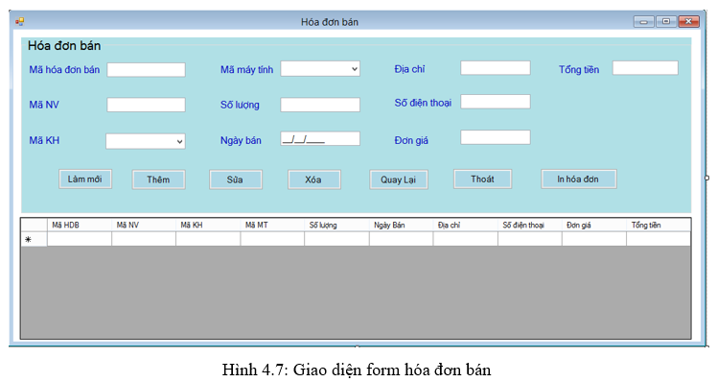
4.2.7 Form hóa đơn bán
a. Xây dựng giao diện

Slide 19
b. Chức năng của form
Để sử dụng được ứng dụng này thì người dùng phải đăng nhập thành công vào hệ thống.
Sau khi đang nhập thành công vào hệ thống thì người sử dựng điền đầy đủ các thông tin vào các ô textbox và nhấn nút “ Thêm ” hệ thống sẽ kiểm tra mã của hóa đơn vừa nhập vào đã tồn tại trong cơ sở dữ liệu chưa nếu đã tồn tại thì hệ thống yêu cầu người sử dụng phải nhập lại mã, còn nếu chưa tồn tại mã hóa đơn trong cơ sở dữ liệu thì khi đó thông tin của hóa đơn mới sẽ được load lên DataGridview và lưu vào trong cơ sở dữ liệu.

Slide 20
b. Chức năng của form
Muốn sửa một thông tin hóa đơn ta chọn tên hóa đơn cần sửa trong DataGridview khi đó các thông tin về hóa đơn sẽ được load trở lại các ô textbox và ta sửa các thông tin của hóa đơn. Khi sửa xong ta nhấn nút “Sửa” thì thông tin vừa sửa sẽ load lên DataGridview và lưu lại vào trong cơ sở dữ liệu.
Muốn xóa một hóa đơn thì ta chọn hóa đơn cần xóa trên DataGridview và nhấn nút “Xóa” khi đó thông tin của hóa đơn vừa xóa sẽ không còn trên DataGridview.
Khi nhấn vào nút “Làm Mới “thì toàn bộ các thông tin trên các ô textbox sẽ trở về rỗng và cho phép ta nhập vào thông tin một hóa đơn mới.
Khi người sử dụng nhấn vào nút “Quay lại” thì sẽ thoát khỏi form QL sản phẩm và trở về form Main của chương trình.
Khi người sử dụng nhấn vào nút “Thoát” thì sẽ thoát khỏi chương trình.

Slide 21
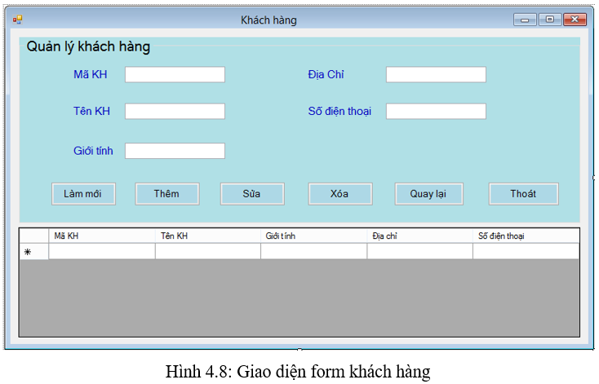
4.2.8 Form khách hàng
a. Xây dựng giao diện

Slide 22
b. Chức năng của form khách hàng
Để sử dụng được ứng dụng này thì người dùng phải đăng nhập thành công vào hệ thống.
Sau khi đang nhập thành công vào hệ thống thì người sử dựng điền đầy đủ các thông tin vào các ô textbox và nhấn nút “ Thêm ” hệ thống sẽ kiểm tra mã của khách hàng vừa nhập vào đã tồn tại trong cơ sở dữ liệu chưa nếu đã tồn tại thì hệ thống yêu cầu người sử dụng phải nhập lại mã, còn nếu chưa tồn tại mã khách hàng trong cơ sở dữ liệu thì khi đó thông tin của mã nhân viên mới sẽ được load lên DataGridview và lưu vào trong cơ sở dữ liệu.

Slide 23
b. Chức năng của form khách hàng
Muốn sửa một nhân viên ta chọn khách hàng cần sửa trong DataGridview khi đó các thông tin về khách hàng sẽ được load trở lại các ô textbox và ta sửa các thông tin của khách hàng. Khi sửa xong ta nhấn nút “Sửa” thì thông tin vừa sửa sẽ load lên DataGridview và lưu lại vào trong cơ sở dữ liệu.
Muốn xóa một thông tin khách hàng thì ta chọn khách hàng cần xóa trên DataGridview và nhấn nút “Xóa” khi đó thông tin của khách hàng vừa xóa sẽ không còn trên DataGridview.
Khi nhấn vào nút “Làm Mới “thì toàn bộ các thông tin trên các ô textbox sẽ trở về rỗng và cho phép ta nhập vào thông tin một khách hàng mới.
Khi người sử dụng nhấn vào nút “Quay lại” thì sẽ thoát khỏi form QL sản phẩm và trở về form Main của chương trình.
Khi người sử dụng nhấn vào nút “Thoát” thì sẽ thoát khỏi chương trình.

Slide 24
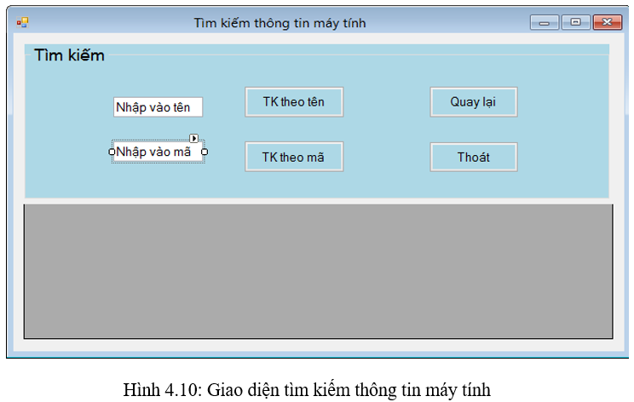
4.2.8 Form tìm kiếm thông tin máy tính
a. Xây dựng giao diện

Slide 25
b. Chức năng của form
Để sử dụng được ứng dụng này thì người dùng phải đăng nhập thành công vào hệ thống.
Sau khi đang nhập thành công vào hệ thống thì người sử dụng điền đầy đủ các thông tin vào các ô textbox và nhấn nút “Tìm kiếm” hệ thống sẽ kiểm tra thông tin vừa nhập vào có tồn tại trong cơ sở dữ liệu chưa nếu đã tồn tại thì hệ thống sẽ hiện ra những thông tin máy tính mà cần tìm, còn nếu tồn tại trong cơ sở dữ liệu thì khi đó sẽ báo lỗi và yêu cầu người dung nhập lại.
Khi người sử dụng nhấn vào nút “Quay lại” thì sẽ thoát khỏi chương trình ứng dụng và trở về form Main của chương trình.
Khi người sử dụng nhấn vào nút “Thoát” thì sẽ thoát khỏi chương trình.

Slide 26
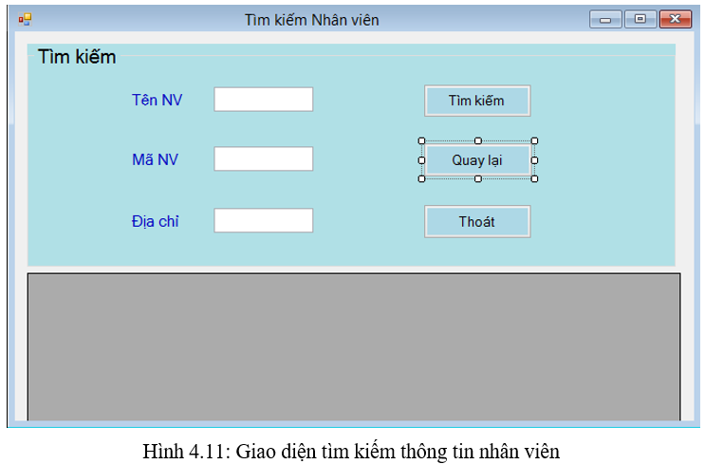
4.2.10 Form tìm kiếm thông tin nhân viên
a. Xây dựng giao diện

Slide 27
b. Chức năng của form
Để sử dụng được ứng dụng này thì người dùng phải đăng nhập thành công vào hệ thống.
Sau khi đang nhập thành công vào hệ thống thì người sử dụng điền đầy đủ các thông tin vào các ô textbox và nhấn nút “Tìm kiếm” hệ thống sẽ kiểm tra thông tin vừa nhập vào có tồn tại trong cơ sở dữ liệu chưa nếu đã tồn tại thì hệ thống sẽ hiện ra những thông tin máy tính mà cần tìm, còn nếu tồn tại trong cơ sở dữ liệu thì khi đó sẽ báo lỗi và yêu cầu người dung nhập lại.
Khi người sử dụng nhấn vào nút “Quay lại” thì sẽ thoát khỏi chương trình ứng dụng và trở về form Main của chương trình.
Khi người sử dụng nhấn vào nút “Thoát” thì sẽ thoát khỏi chương trình.

Slide 28
4.2.11 Form tìm kiếm thông tin nhân viên
a. Xây dựng giao diện

Slide 29
b. Chức năng của form
Để sử dụng được ứng dụng này thì người dùng phải đăng nhập thành công vào hệ thống.
Sau khi đang nhập thành công vào hệ thống thì người sử dụng điền đầy đủ các thông tin vào các ô textbox và nhấn nút “Tìm kiếm” hệ thống sẽ kiểm tra thông tin vừa nhập vào có tồn tại trong cơ sở dữ liệu chưa nếu đã tồn tại thì hệ thống sẽ hiện ra những thông tin nhân viên mà cần tìm, còn nếu tồn tại trong cơ sở dữ liệu thì khi đó sẽ báo lỗi và yêu cầu người dung nhập lại.
Khi người sử dụng nhấn vào nút “Quay lại” thì sẽ thoát khỏi chương trình ứng dụng và trở về form Main của chương trình.
Khi người sử dụng nhấn vào nút “Thoát” thì sẽ thoát khỏi chương trình.

Slide 30
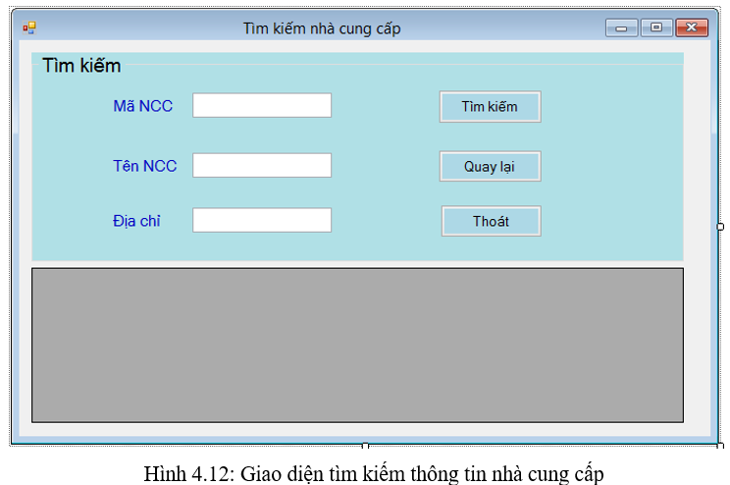
4.2.12 Form tìm kiếm thông tin nhà cung cấp
a. Xây dựng giao diện

Slide 31
b. Chức năng của form
Để sử dụng được ứng dụng này thì người dùng phải đăng nhập thành công vào hệ thống.
Sau khi đang nhập thành công vào hệ thống thì người sử dụng điền đầy đủ các thông tin vào các ô textbox và nhấn nút “Tìm kiếm” hệ thống sẽ kiểm tra thông tin vừa nhập vào có tồn tại trong cơ sở dữ liệu chưa nếu đã tồn tại thì hệ thống sẽ hiện ra những thông tin nhà cung cấp mà cần tìm, còn nếu tồn tại trong cơ sở dữ liệu thì khi đó sẽ báo lỗi và yêu cầu người dung nhập lại.
Khi người sử dụng nhấn vào nút “Quay lại” thì sẽ thoát khỏi chương trình ứng dụng và trở về form Main của chương trình.
Khi người sử dụng nhấn vào nút “Thoát” thì sẽ thoát khỏi chương trình.

Slide 32
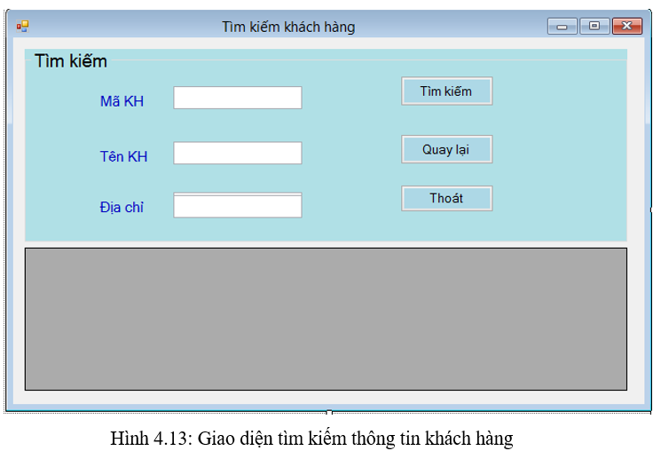
4.2.13 Form tìm kiếm thông tin khách hàng
a. Xây dựng giao diện

Slide 33
b. Chức năng của form
Để sử dụng được ứng dụng này thì người dùng phải đăng nhập thành công vào hệ thống.
Sau khi đang nhập thành công vào hệ thống thì người sử dụng điền đầy đủ các thông tin vào các ô textbox và nhấn nút “Tìm kiếm” hệ thống sẽ kiểm tra thông tin vừa nhập vào có tồn tại trong cơ sở dữ liệu chưa nếu đã tồn tại thì hệ thống sẽ hiện ra những thông tin khách hàng mà cần tìm, còn nếu tồn tại trong cơ sở dữ liệu thì khi đó sẽ báo lỗi và yêu cầu người dung nhập lại.
Khi người sử dụng nhấn vào nút “Quay lại” thì sẽ thoát khỏi chương trình ứng dụng và trở về form Main của chương trình.
Khi người sử dụng nhấn vào nút “Thoát” thì sẽ thoát khỏi chương trình.

Slide 34
Chương 5: Thử nghiệm và đánh giá

Slide 35
1 Cài đặt
- Yêu cầu phần cứng không cao, với cấu hình tối thiểu: Intel Celeron 1.4GHz, RAM 256MB, hệ điều hành WinXP, visual Studio 2008, SQL sever 2000,hoặc 2005.
2 Thử nghiệm
- Attach dữ liệu vào cơ sở dữ liệu sql
- Thu nhận thông tin phản hồi để hoàn thiện chương trình
3 Đánh giá
- Phần mềm quản lý cửa hàng bán máy tính ứng dụng tốt nhất ở các cửa hàng vừa và nhỏ.
- Về cơ bản thì hệ thống quản lý được các thông tin của chủng loại,sản phẩm,cập nhật,sửa,xóa và tìm kiếm các thông tin liên quan tới đối tượng cầng tìm kiếm đồng thời thống kê được các đối tượng.

Slide 36
KL

